Slide 1
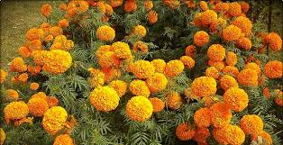
স্বাগতম

Slide 2
শিক্ষক পরিচিতি
মোহাম্মদ হারিছুল হক
সহকারী শিক্ষক
কৃষ্ণপুর আলিয়া মাদ্রাসা
খালিয়াজুরী, নেত্রকোণা।

Slide 3
পাঠ পরিচিতি
শ্রেনিঃ দ্বিতীয়
বিষয়ঃ গণিত
পাঠের শিরোনামঃ যোগ
পাঠ্যাংশঃ হাতে রেখে যোগ।

Slide 4
শিখনফল
৯.১ উপকরণ ব্যবহার করে যোগ করতে পারবে।
৯.২.২ হাতে রেখে দুই অঙ্ক বিশিষ্ট সংখ্যা উপরে নিচে ও পাশাপাশি যোগ করতে পারবে।

Slide 5
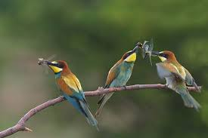
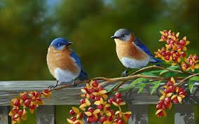
একটি ডালে ৩ টি পাখি ছিল
আরও ২ টি পাখি আসলো
তাহলে মোট ৫ টি পাখি হলো।

Slide 6
যোগ
Notes:
পাঠ উপস্থাপনের ক্ষেত্রে বাস্তব উপকরণ হিসাবে কাঠির ব্যাবহার করব।

Slide 7
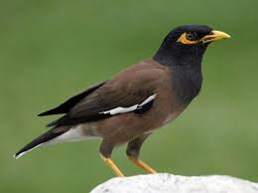
১ দশ ২ একক = ১২ টি
আর
৮ একক
১ দশ ২ একক = ১২
৮ একক = ৮
২ দশ ০একক = ২০
একত্রে
২ দশ ০ একক = ২০

Slide 8
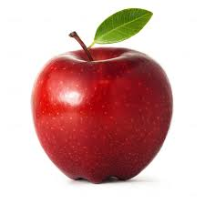
১ দশ ৭ একক = ১৭ টি
আর
১ দশ ৪ একক = ১৪ টি
একত্রে
১ দশ ৮ একক = ১৭
১ দশ ৫ একক = ১৪
৩ দশ ১একক = ৩১
Notes:
৫

Slide 9
দলীয় কাজ
২১ ১৬+২৫ =
+১৪
৩৬ ২৫+২২ =
+২৬

Slide 10
মূল্যায়ন
একটি বিদ্যালয়ে প্রথম শ্রেণীতে ২৬ জন ছাত্রী ও ২৫ জন ছাত্র আছে। প্রথম শ্রেণীতে মোট কত জন শিক্ষার্থী আছে?

Slide 11
বাড়ির কাজ
১। ২৮+৩৭=
২। ৪৯+২৩=
৩। ৫৭+১৩=
৪। ৩৮+২২=

Slide 12
ধন্যবাদ

